Slide 1
アップデート
株式会社アプライド・マーケティング
大越 章司
shoji@appliedmarketing.co.jp

Slide 2
PaaSの多様化
アプリケーション
ミドルウェア
SaaS
OS
PaaS
IaaS
ハードウェア
ベアメタル
様々なPaaSが考案され、従来の分類に収まらなくなった

Slide 3
BaaS (Backend as a Service)/MBaaS
アプリケーション
BaaS
モバイルサービスを構築する際に共通して必要となる機能をサービスとして用意し、パッケージで提供する
ミドルウェア
SaaS
ユーザー管理
BaaS
OS
プッシュ通知
PaaS
IaaS
ソーシャルメディア連携
ハードウェア
課金・決済処理
同期・共有・バックアップ
BaaSは元々モバイル向けサービスとして発表されたが、最近ではモバイル用のBaaSをMBaaSと呼ぶこともある
ユーザー間のチャット
ロケーション連携

Slide 4
機械学習サービスをクラウドで提供
Amazon
IBM
Amazon Machine Learning
アルゴリズムやワークフローをパッケージ化
フルマネージドのMLサービス
二項分類、多項分類、回帰の３モデル
Watson Analytics
クラウド型ビッグデータ解析ソリューション
Watson Zone
Bluemix上でWatson APIやWatsonアプリケーションのサンプルコード、トレーニングキットなどの開発リソースを提供
Watson Personality Insights Service
Bluemix上でWatsonサービスを提供
Google
Microsoft
Google Prediction API
RESTful インターフェースを通じて Google の機械学習アルゴリズムを利用できる、データの分析と予測のための API
Azure Machine Learning
UIを使ったフローチャートスタイルのデータフロー
R, Hadoopとの統合
Cortana Analytics Suite
ビッグデータの保存、管理、分析、機械学習、表示の一連の機能を統合したMicrosoft Azureの新サービス
Notes:
Amazon=手軽に利用できるが、細かいチューニングは難しい
IBM=サードパーティがWatsonをサービスとして利用できるよう環境が整っている
Google=APIとしての提供なので、利用者側もある程度作り込みが必要
Microsoft=RやHadoopとの連携、UIの作り込みなど、使いやすい印象

Slide 5
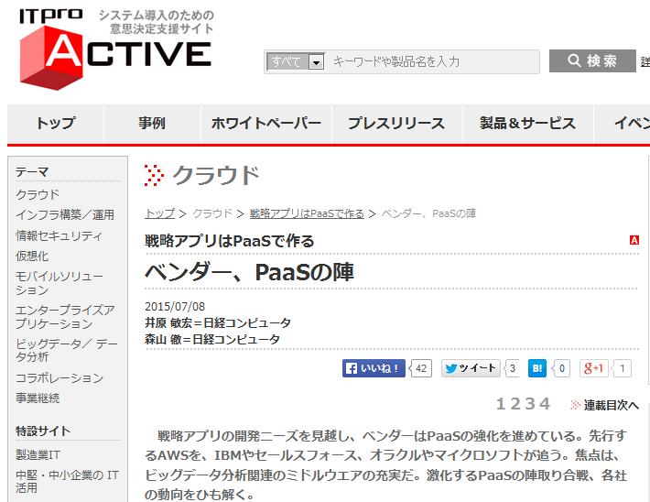
戦略アプリはPaaSで作る
http://itpro.nikkeibp.co.jp/atclact/active/15/062400069/062400003/?act08

Slide 6
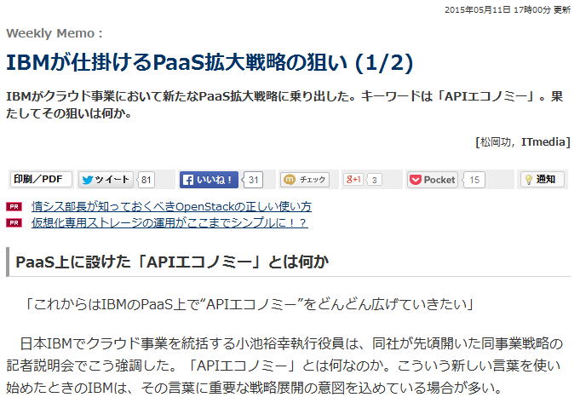
IBMが仕掛けるAPIエコノミー

Slide 7
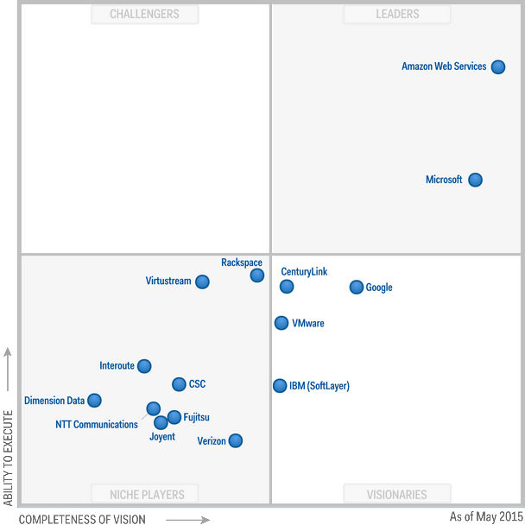
AWSが持つリソースは競合IaaS合計の10倍!?
IaaS分野でトップのAmazon Web Services（AWS）が持つリソースは、競合する14社が持つリソースの合計の10倍以上。2番手のMicrosoft Azureは、3番手以下のリソースの合計の2倍のリソースを有する、という。そのうえでGartnerは、「IaaSのリーダーに位置づけられるのは、 この2社」と結論づけている。
http://it.impressbm.co.jp/articles/-/12380

Slide 8
マッシュアップ開発の部品としてのWebサービス
クラウドサービス
API
マッシュアップ開発
IT の深い知識がなくても、既存のWebサービスAPIを組み合わせて、短期間でアプリケーション開発を行うこと。新しい開発技法として注目されている。
クラウドサービス
API
自社サービス
マッシュアップ
OSSパッケージ
API
様々なWebサービスやBaaSなどのサービス、豊富なOSSなどにより、新たなプログラミングをせずにアプリケーションを開発することが可能になってきた

Slide 9
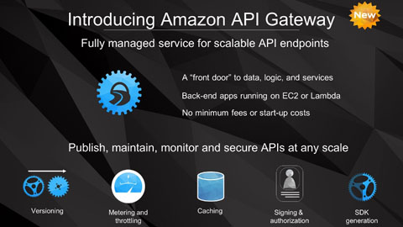
Amazon API Gateway

Slide 10
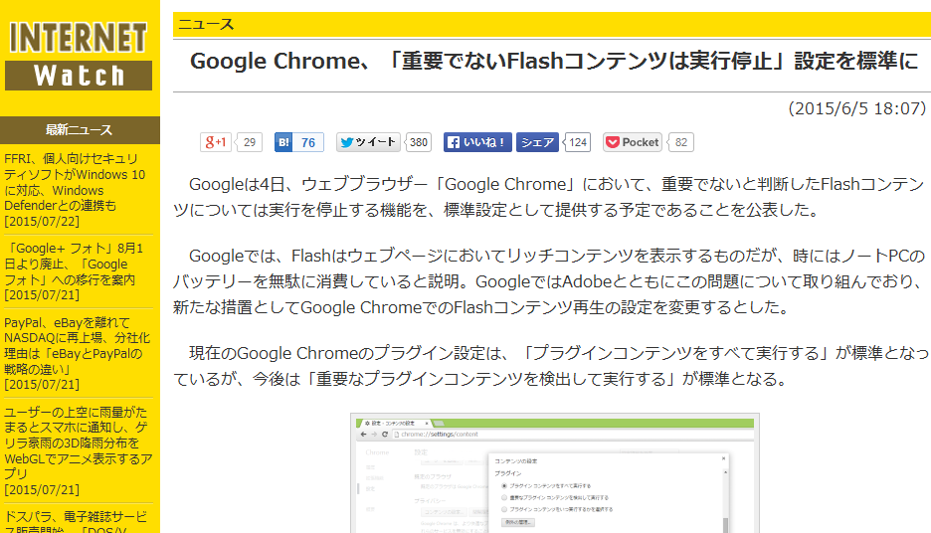
Chrome, FireFoxがFlashをデフォルトで停止

Slide 11
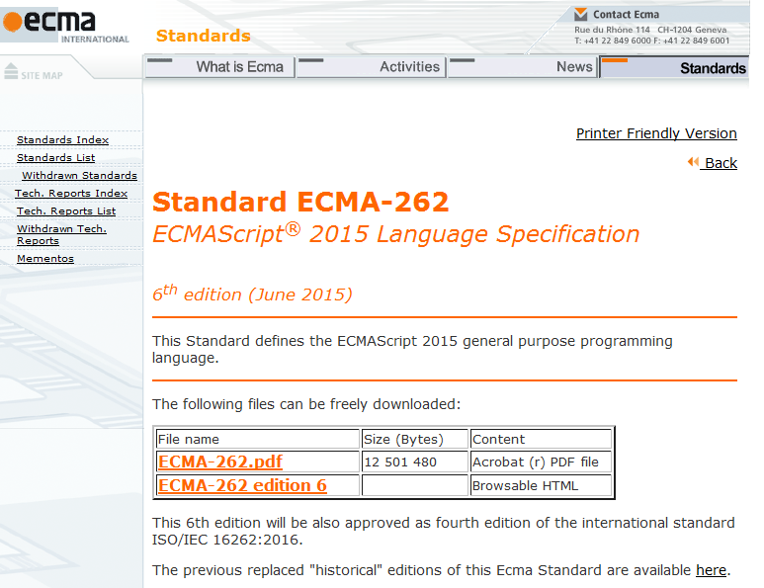
ECMAScript 6.0が公開

Slide 12
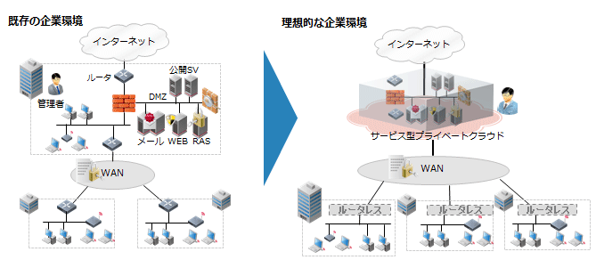
IIJ Omnibusサービス
SDN/NFV技術を活用し、企業ネットワークに必要な機能をクラウド上でオンデマンド提供

Slide 13
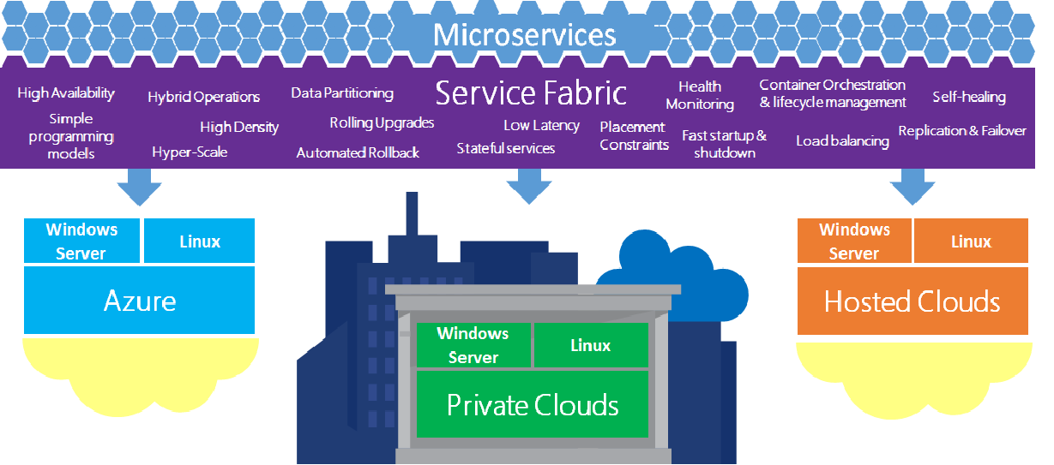
Microsoft Service Fabric
SOA
(Service Oriented Architecture)
Micro Service
DevOps

Slide 14
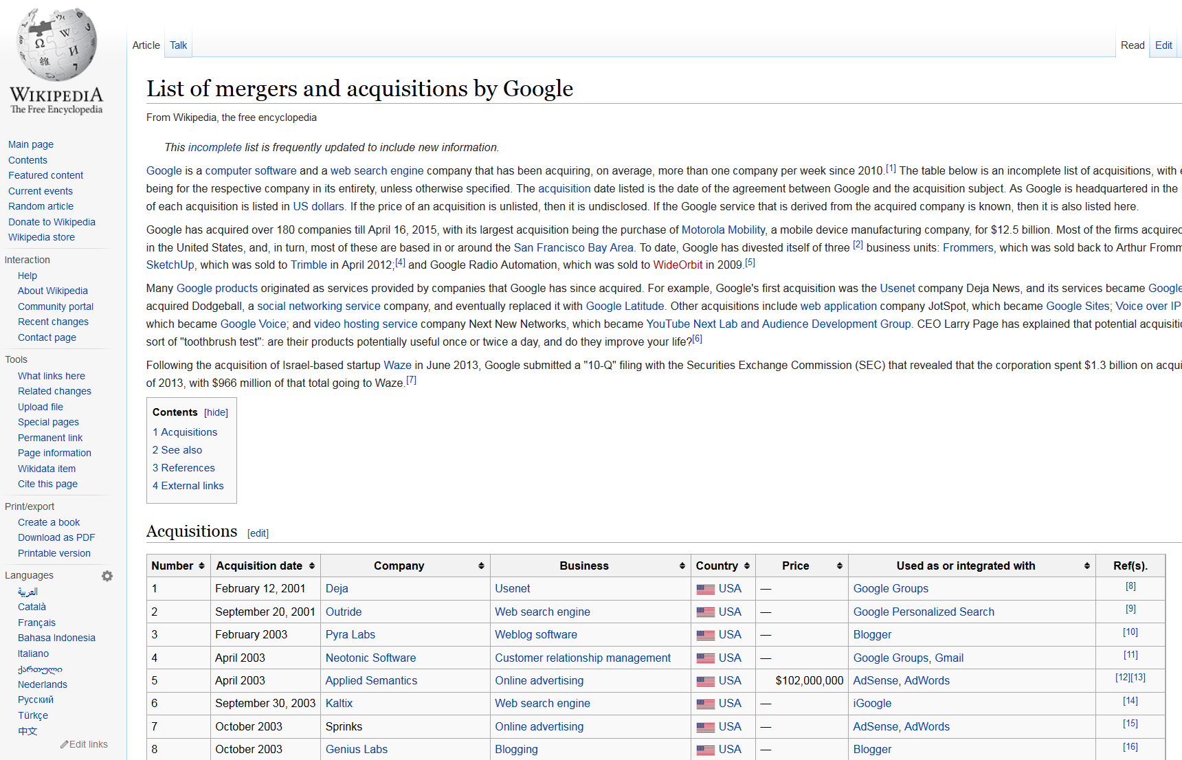
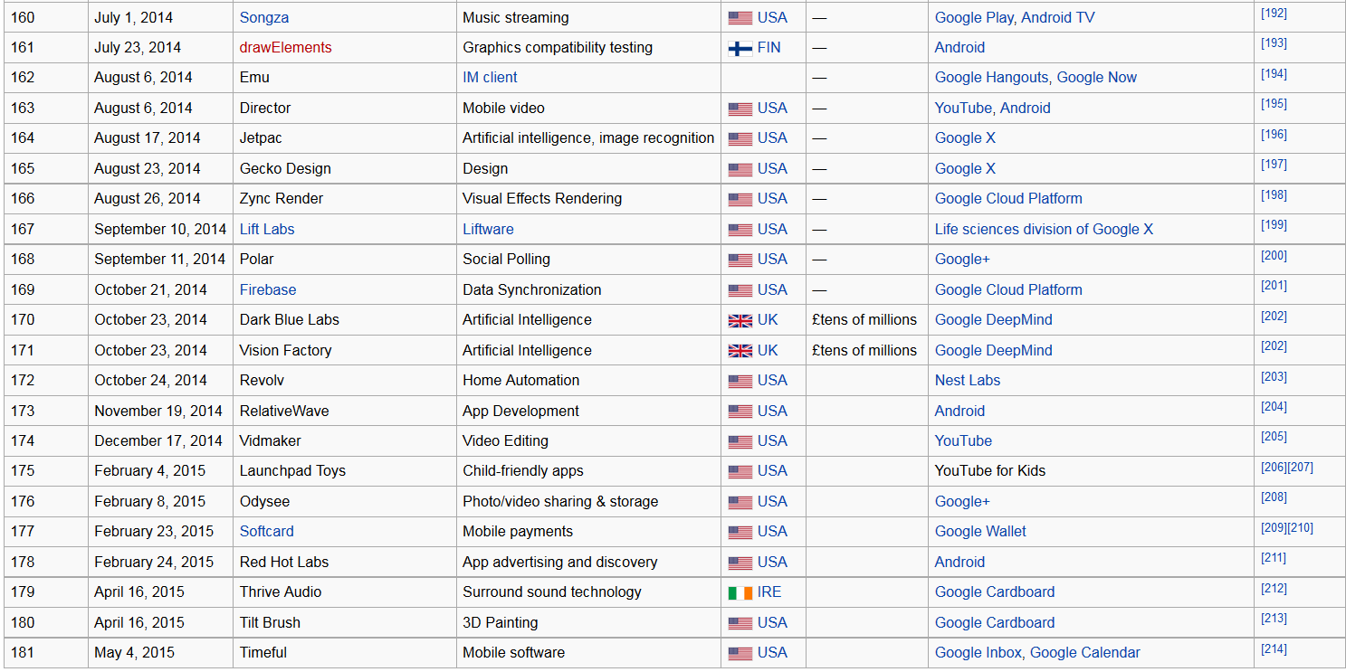
List of mergers and acquisitions by Google

